Slide 1


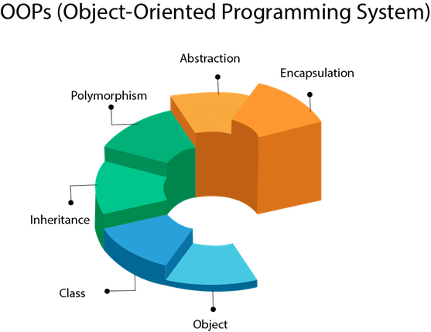

Java’da Thread Kullanımı ve Eş Zamanlı İşlemler
Nesneye Dayalı Programlama Dersi
http://youtube.com/bmdersleri
Hazırlayan ve Sunan: Deniz ERYILMAZ 1911404007
Tarih : 10/06/2021
Sürüm : v2
Ders Yürütücüsü : Doç. Dr. İsmail KIRBAŞ

Slide 2

İçindekiler
Thread ve Process kavramları nelerdir ?
Bir Thread’in yaşam döngüsü.
İlk Threadinizi oluşturun !
Java’da Thread Metodları
Sonuç
Kaynaklar
http://youtube.com/bmdersleri

Slide 3
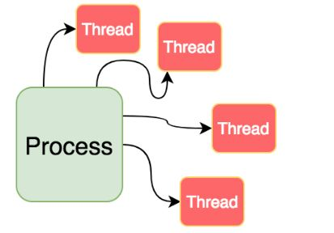
Thread ve Process kavramları nelerdir?
Bir process’in birden fazla işi aynı anda yapmasını sağlayan yapılara thread denir. Bir process bünyesinde bir ya da birden fazla thread barındırabilir. Thread’ler aynı anda sadece tek bir iş yapabilir. Kısaca N adet thread N adet iş yapabilir diyebiliriz. Thread’ler aynı zamanda ligth-weight process (hafif siklet proses) olarak da nitelendirilebilir. Thread kavramı Türkçe’deki en uygun karşılığı iş parçacıklarıdır.
Çalışan programlara process denir. Programlar çalıştırıldığında process olarak nitelendirilir. Process’ler tek bir thread ile başlar ve bu thread’e main thread adı verilmektedir. Diğer thread’ler ise programın çalışma esnasında sistem fonksiyonları tarafından yaratılmaktadır.

Slide 4
Thread’in Process’den farkı
Thread process’lerin belirli bir segmentini işaret eder
Bir thread’in oluşturulması ve sonlandırılması process’lere göre daha kısa sürer
Process’ler birbirinden izole bir şekilde çalışırken, thread’ler aynı bellek kaynağını paylaşır
Process’ler, thread’lere göre daha fazla kaynak tüketimi yaparlar
Bir process bloklanırsa başka bir process işlemini gerçekleştiremez. Öncelikle ilk process’in işini bitirmesini bekler. Ancak bu durum thread’lerde geçerli değildir. Bir thread başka bir thread bloklansa bile çalışabilir.
Ölçeklenebilirlik açısından thread’ler daha avantajlıdır. Process’lerin ölçeklendirilmesi için çok işlemcili yapı gerekmektedir. Bu da processler’de ölçeklendirmenin donanımsal olarak yapıldığını bizlere gösteriyor. thread’lerde ise çok çekirdekli işlemcilerde birden fazla thread farklı çekirdeklerde çalıştırılabilir.

Slide 5
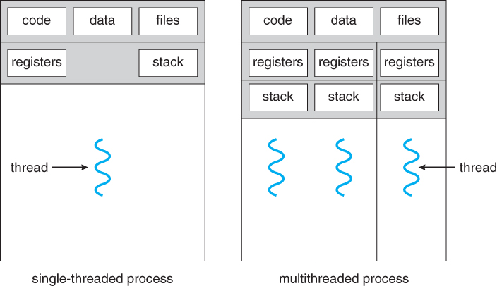
Single Threading vs Multithreading
Single Threading nedir ?
Bir tekli thread içinde sadece tek bir işlem vardır. Tekli thread işlemin içindeki tüm görevleri yerine getirir.
Single thread, başlangıçtan sona kadar başka bir thread tarafından kesilmeden yürütür.
Multi Threading nedir ?
Bir multi-thread programında,threadler eşzamanlı olarak çalışır. Her thread farklı görevleri kaynakları ideal şekilde kullanarak eş zamanlı çalıştırır.

Slide 6
Bir Threadin Yaşam Döngüsü
Java’nın sistemi bir çok iş için thread kullanır. Threadler, CPU döngülerinin boşa harcanmasını önleyerek verimsizliği azaltır.
Threadlerin birkaç durumu şunlardır:
New – Yeni bir thread olayı oluşturulduğunda bu durumdadır.
Running - Java threadi çalışır durumdadır.
Suspended Çalışır durumdaki threadler belli bir zaman için askıya alınabilir. Askıya alındığında yaptığı işi durdurur. İstenilen zamanda yeniden başlatılabilip kaldığı yerden devam edebilir.
Blocked - Bir Java threadi bir kaynak beklerken bloklanabilir.
Terminated - Bir thread sonlandırılabilir. Sonlandırıldığı zaman bir daha kaldığı yerden devam edemez, tekrardan başlatılması gerekir.

Slide 7
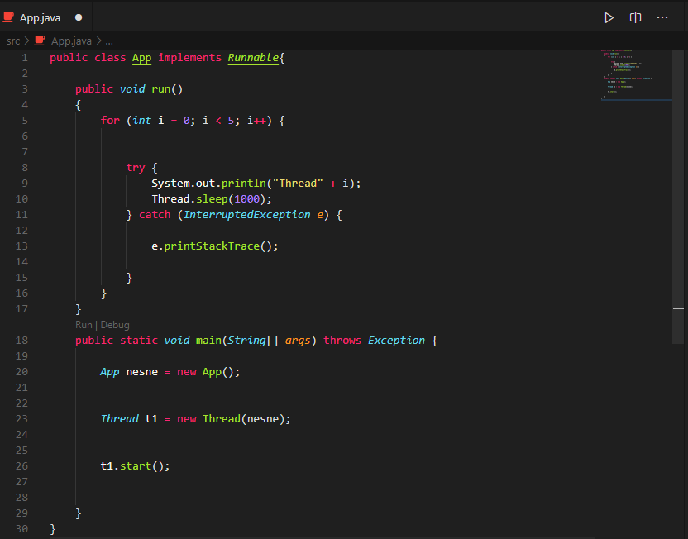
Basit Thread Uygulaması – 1

Slide 8
Java’da Thread Kütüphanesi Metodları
Metod | Anlamı
start getName | Başlangıç noktasında olan threadi başlat. Threadin adını öğren.
getPriority | Threadin önceliğini öğren.
isAlive | Bir threadin hala çalışıp çalışmadığını kontrol et.
join | Bir threadin bitmesini bekle.
run | Threadi direkt başlatır.
sleep | Threadi belli bir süreliğine duraksat.

Slide 9
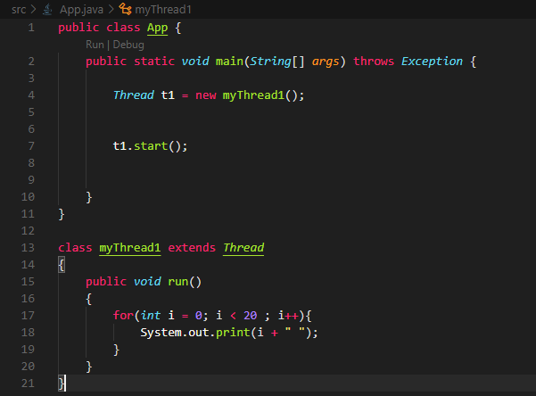
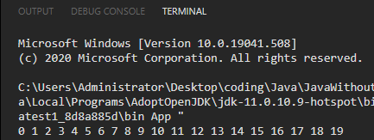
start() Metodu
Bir threadi çalıştırır. Çalıştırırken yeni bir evre oluşturur.
Çıkış
Kod

Slide 10
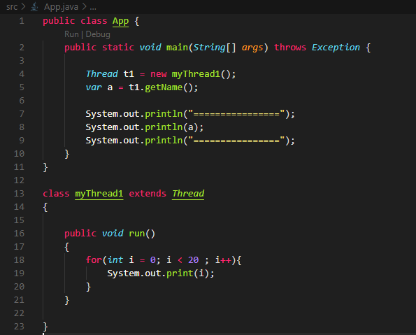
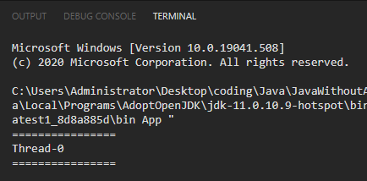
getName() Metodu
.getName() metodunu çağırarak Thread’in adını öğrenebiliriz.
Çıkış
Kod

Slide 11
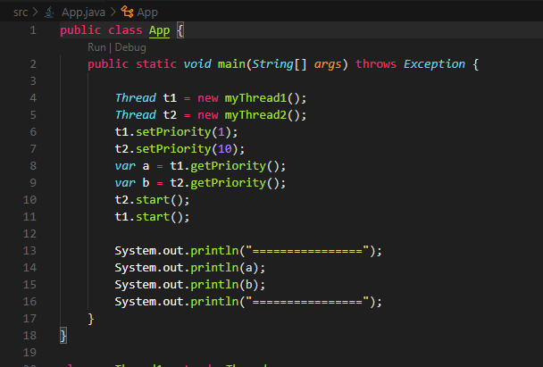
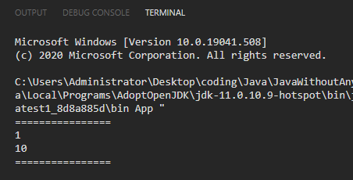
getPriority() Metodu
Javanın hangi iş parçacığını daha önce çalıştırılacağını belirler. 1–10 arasında değerler verir.
Çıkış
Kod

Slide 12
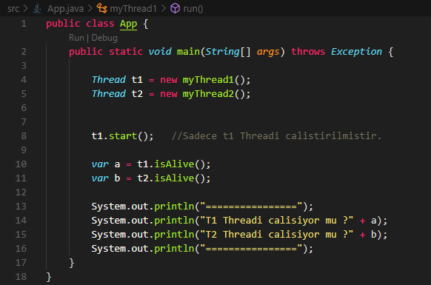
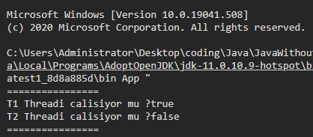
isAlive() Metodu
Thread’in çalışıp çalışmadığını bir boolean olarak kontrol eder.
Çıkış
Kod

Slide 13
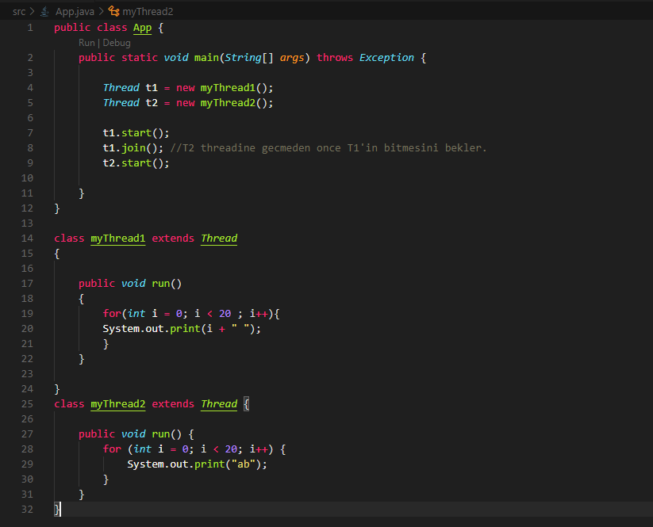
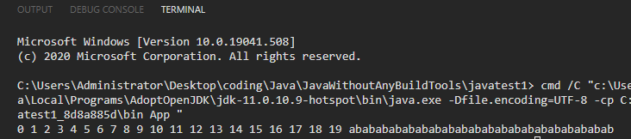
join() Metodu
Join metodu kullanılan thread bitene kadar başka bir işlem yapmaz ve işlemin bitmesini bekler.
Çıkış
Kod

Slide 14
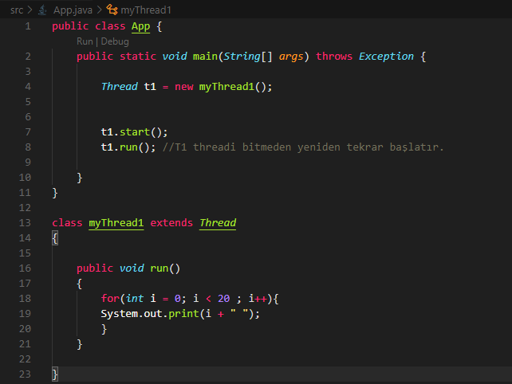
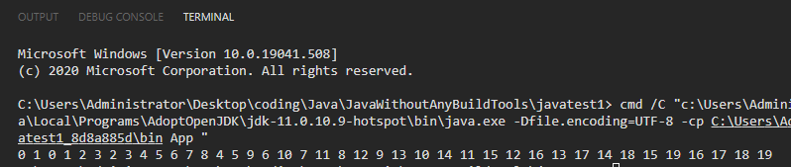
run() Metodu
Run metodu bir iş ortasında override ederek yeni bir iş başlatır.
Çıkış
Start ile run metodları arasındaki fark :
Start metodu yeni bir evre başlatırken, run metodu kullanılırsa yeni bir evre oluşturmak yerine kullanılan evre üstünden işlemi başlatır.
Kod

Slide 15
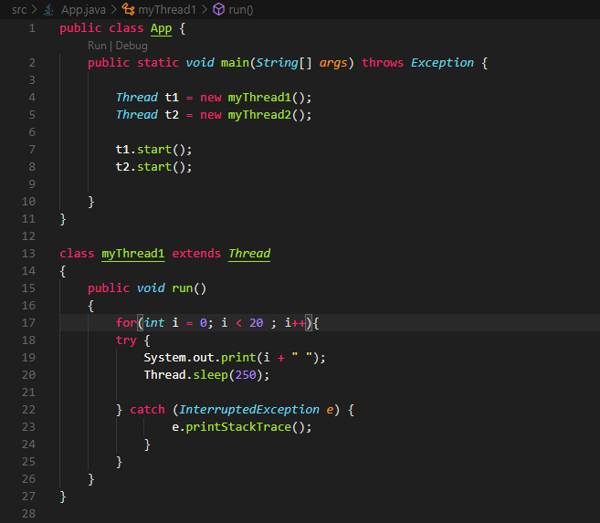
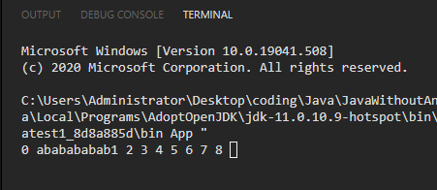
Sleep() Metodu
Sleep metodu threadi verilen milisaniyeye göre duraksatır.
Çıkış
Önemli not : Sleep metodunda try-catch kullanılması zorunludur. Kullanılmamasına IDE izin vermez. Sebebi ise 2 thread birbirine çakışırsa kilitlenebileceği için vereceği errorlar diğer threadi durdurmayacaktır.
Kod

Slide 16
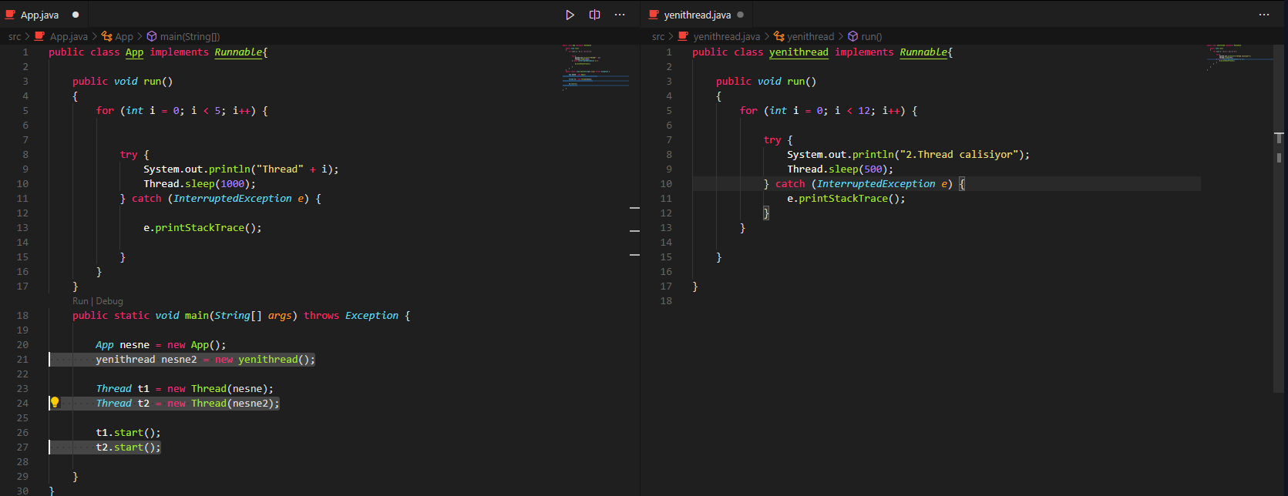
Farklı bir nesneden Thread çağırımı

Slide 17
Sonuç
Threadler birden fazla işi aynı anda yapmak için kullanılan programlama metodudur.
Threadler, bir processin içinde çalışır ve birden fazla türü vardır.
User-level ve Kernel-level olarak ikiye ayrılır.
Threadlerin 3 tane modeli vardır.
Thread kütüphanesinin 8 tane metodu vardır.
Eş zamanlı threadler birbirini bloke edebilir. O yüzden try – catch yapısının kullanılması gerekebilir.

Slide 18
Kaynaklar
Single Thread vs Multi Thread (https://pediaa.com/what-is-the-difference-between-single-thread-and-multi-thread-in-java/)
Thread Modelleri (https://boron.physics.metu.edu.tr/ozdogan/OperatingSystems/summer2004/ceng328/node40.html/)
Java’da Thread (http://tutorials.jenkov.com/java-concurrency/creating-and-starting-threads.html)
Thread kavramı
(https://bidb.itu.edu.tr/seyir-defteri/blog/2013/09/08/thread(iplik)- kavram%C4%B1-ve-kullan%C4%B1m%C4%B1)
http://youtube.com/bmdersleri

Slide 19
İlginiz için teşekkürler…
Nesneye Dayalı Programlama Dersi
http://youtube.com/bmdersleri
Hazırlayan ve Sunan : Deniz Eryılmaz 1911404007 E-posta : erylmzdnz@gmail.com
Tarih : 10/06/2021
Sürüm : v2
Ders Yürütücüsü : Doç. Dr. İsmail KIRBAŞ

